Slide 1
Хождение Афанасия Никитина за три моря
Veronika Kalvodová
UČO 371758

Slide 2
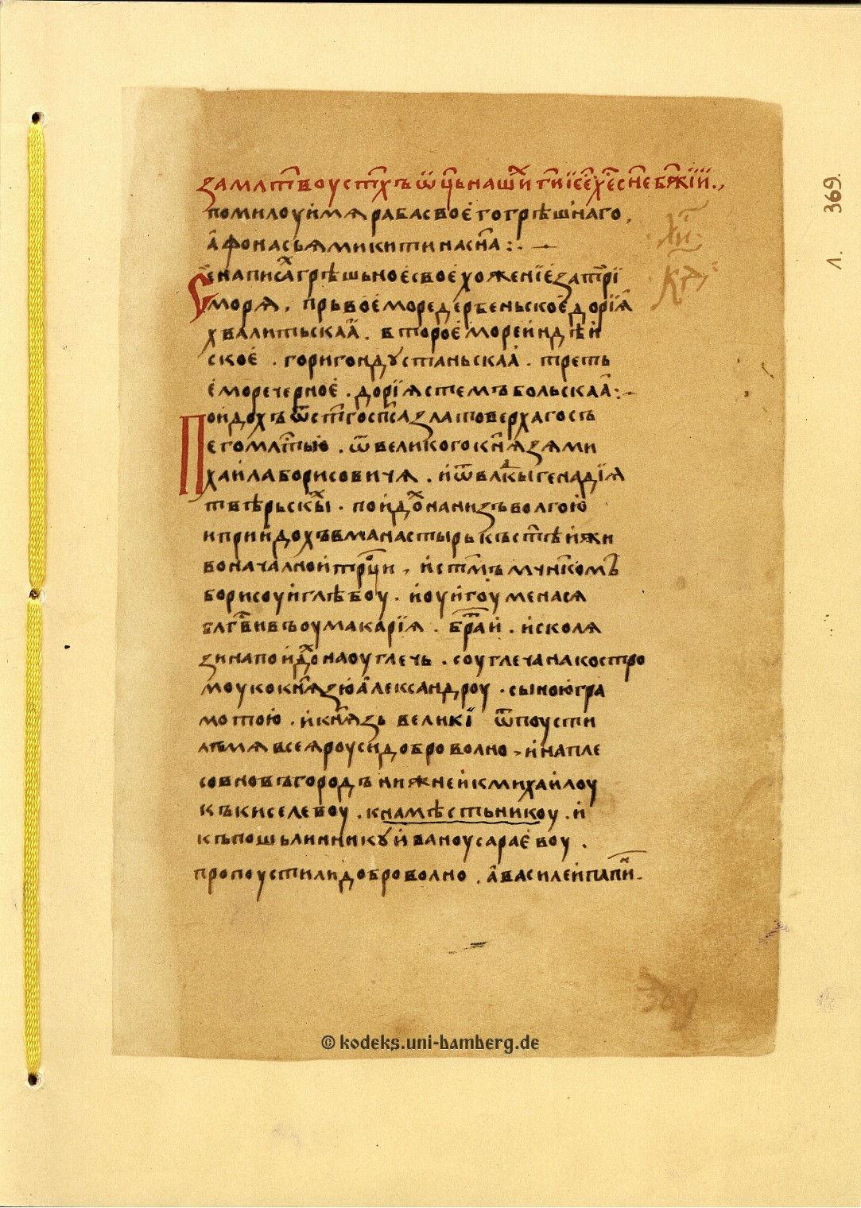

Slide 3

НАЗВАНИЯ
1) «Хождение Афанасия Никитина за три моря»
2) «Хожение за три моря»

Slide 4
ЖАНР РУССКОЙ ПИСЬМЕННОСТИ - ХОЖЕНИЕ
драгоценный исторический документ, живое слово человека ХV столетия
жанр путевых записок, очерков
лаконизм, умение автора подмечать и описывать главное; точность и строгая фактичность

Slide 5
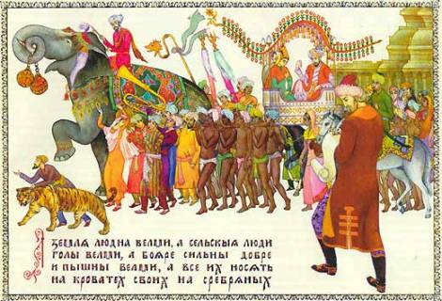
ХОЖЕНИЕ ЗА ТРИ МОРЯ
один из наиболее замечательных памятников древнерусской литературы.
в форме путевых записей

Slide 6
ХОЖЕНИЕ ЗА ТРИ МОРЯ
В пути Афанасий делает записи о своём хождении за три моря:
первое море - Дербентское (Каспийское)
второе море - Индийское
третье море - Черное
Афанасий Никитин посетил Кавказ, Персию, Индию и наконец Крым

Slide 7
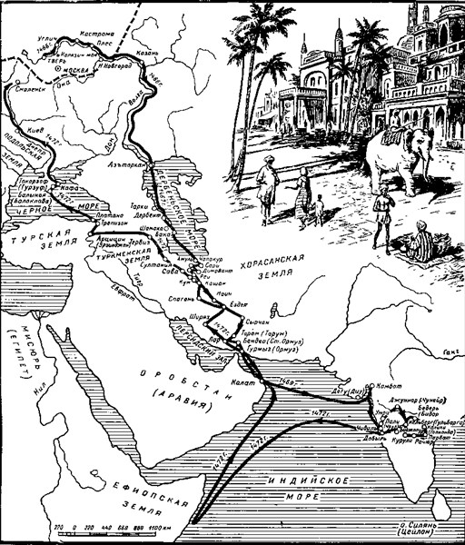
КАРТА ПУТЕШЕСТВИЯ А.НИКИТИНА

Slide 8
ХОЖЕНИЕ ЗА ТРИ МОРЯ
посвящено Индии (была центром средневековой торговли)
описывается Индия и ее политическое устройство, природа, бедность сельского хозяйства, торговля, традиции и обычаи

Slide 9
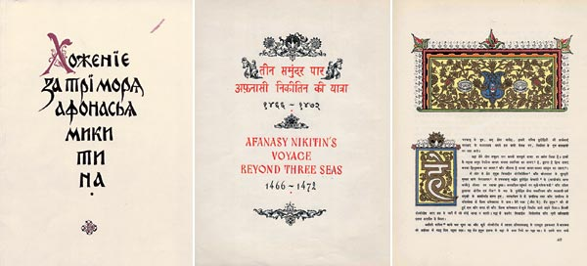
ВРЕМЯ НАПИСАНИЯ
Путешествие происходило в 1462-1475 гг., незадолго до вхождения в состав Тверей в Московское государство => литература централизованного русского государства

Slide 10
ЯЗЫК ПРОИЗВЕДЕНИЯ
Написано просто, невозвышенным языком
Употребляется разговорная лексика русского языка, которая переплетается с турецкими, арабскими, и персидскими словами в кириллической записи

Slide 11
ЛИТЕРАТУРНОЕ ЗНАЧЕНИЕ
первое русское произведение было совершенно неофициальным памятником, свободным от традиций древнерусской церковной или официальной светской литературы, точно описывающие торговые, a не религиозные цели => в отличие от «утешествий-хождений» XII—XIII вв

Slide 12
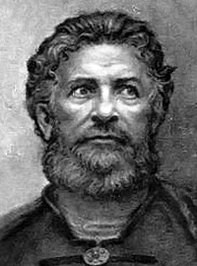
АФАНАСИЙ НИКИТИН
русский путешественник, тверский купец, писатель
родился в семье крестьянина Никиты (Никитин его отчество), он православный человек
год рождения неизвестен
первый европеец, который описал средневековую Индию за четверть века раньше до прихода португальского мореплавателя Васка да Гамы
любил свою родину, был патриотом => свою родную страну он уже не добрался и умер в 1474 гг. в дороге под Смоленском

Slide 13
СОДЕРЖАНИЕ
Действие произведения начинается приблизительно в 1458 году
Никитин отправляется в путь по Волге из его родной Твери в землю Ширванскую (область сегодняшнего Азербайджана), чтобы продавать свои товары и разбогатеть
Но неподалеку от устья Волги на караван напали астраханские татары и отняли весь купеческий товар

Slide 14
СОДЕРЖАНИЕ
возвратиться на родину без денег и без товара влекло за собой грозные последствия => Афанасий продалжает свою путь в Персию, позже в Индию, где прожил целых три года
Никитин на последние свои деньги купил жеребца
хан у него отнял коня, потому что он русин, а не мусульманин
Хан хотел ему возвратить коня только при этом условии, если Никитин примет ислам
Афанасий удивляется нравам и обычаям Индии

Slide 15
СОДЕРЖАНИЕ
Никитин наконец продал своего коня
это была его единственная торговая операция в произведении, которая обошлась ему в убыток
возвращение домой
до дома он, однако, так и не добрался, а умер в дороге под Смоленском
записи Афанасия Никитина привезли купцы в Москву и были переданы главному дьяку Ивана III Василию Мамыреву

Slide 16
ОТРЫВКИ
Афанасий свято хранит в своем сердце образ родины — Русской земли.
Чувство родины обостряется на чужбине, и хотя на Руси много непорядков, ему дорога его отчизна, и он восклицает:
«Русская земля, да будет богом хранима!.. На этом свете нет страны, подобной ей, хотя вельможи Русской земли несправедливы. Да станет Русская земля благо-устроенной и да будет в ней справедливость!»

Slide 17
ОТРЫВКИ
Русского человека интересуют быт и нравы чужой страны. Его поражает « черный» цвет кожи местных жителей, их одежда:
«…и тут есть индейская страна, и люди ходять наги все, а голова не покрыта, а груди голы, а волосы в одну косу плетены... А детей у них много, а мужы и жены все черны", – записал Никитин в дневник.»

Slide 18
Написание этого произведения было стимулом того, что в позднейшее время русские направили свое внимание на Ближний Восток, Среднюю, Центральную Азию и Индию.
переведено на многие языки мира (ЧЯ – Putování ruského kupce Afanasije Nikitina přes tři moře v 15. století do Indie)
только в 19 веке известный историк и писатель Карамзин нашел дневник Никитина "Хождение за три моря"в рукописях Троице-Сергиевской лавры и опубликовал отрывки из него в «История государства Российского»

Slide 19
ИСТОЧНИКИ
NIKITIN, Afanasij a Varvara Pavlovna ADRIANOVA-PERETC. Choženije za tri morja Afanasija Nikitina 1466-1472 gg. 2-oje izd., dopol. i pererab. Moskva: Izdatel'stvo Akademii nauk SSSR, 1958, 282 s., [15] s. obr. příl.
KUSKOV, Vladimir Vladimirovič a N PROKOF'JEV. Istorija drevnerusskoj literatury. Leningrad: Prosveščenije, 1987.
http://dic.academic.ru/dic.nsf/bse/147621/%D0%A5%D0%BE%D0%B6%D0%B4%D0%B5%D0%BD%D0%B8%D0%B5
http://puteshestwenniki.ru/15-vek/afanasiy-nikitin
http://www.bukinistu.ru/muromo-ryazanskaya-literatura-xv-v.-/hozhdenie-za-tri-morya-afanasiya-nikitina.html

Slide 20
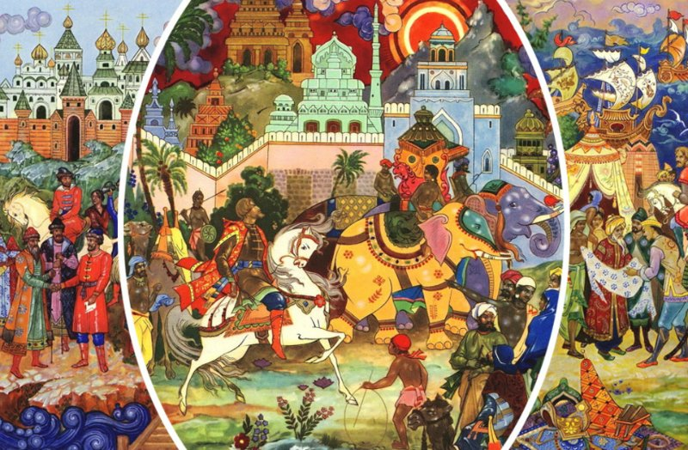
СПАСИБО ЗА ВНИМАНИЕ

